Slide 1
ΑΦΑΙΡΕΣΗ GEL
Ειδικότητα: Τεχνικός Αισθητικός Ποδολογίας – Καλλωπισμού Νυχιών και Ονυχοπλαστικής
Γ’ Εξάμηνο
Μάθημα: Πρακτική Εφαρμογή στην Ειδικότητα
Ματοπούλου Ελένη
Θεσσαλονίκη 2021

Slide 2
Το τζελ είναι μια τεχνική εργασία στα νύχια. Οπότε, καλό είναι σε σχετικά μικρό διάστημα να αφαιρείται ή να συντηρείται. Όσο το νύχι μεγαλώνει, τόσο το υλικό δηλαδή το τζελ κατεβαίνει. Αφαίρεση πρέπει να γίνεται όταν το νύχι σπάει και το φούσκωμα είναι μεγάλο, ή όταν υπάρχει δυσχρωμία (μούχλα).

Slide 3
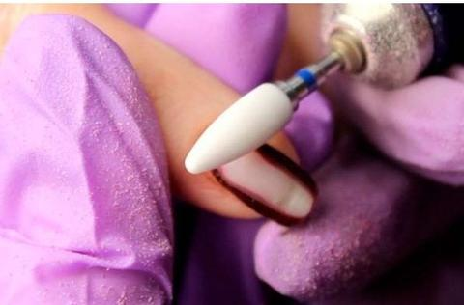

Slide 4
ΔΙΑΔΙΚΑΣΙΑ
Με ένα nail clipper κόβω ένα μέρος της προέκτασης του ελεύθερου άκρου από όλα τα νύχια
Με το φρεζάκι με απαλές κινήσεις, χωρίς να ασκώ ιδιαίτερη πίεση και χωρίς να ακουμπάω το φυσικό νύχι αφαιρώ το υλικό αφήνοντας μια λεπτή στρώση τζελ
Με μια λίμα 100-180 αφαιρώ με προσοχή το λίγο υλικό που απέμεινε στην επιφάνεια του νυχιού χωρίς να το τραυματίσω και δίνω σχήμα στο ελεύθερο άκρο

Slide 5
Λειαίνω την επιφάνεια του νυχιού με ένα buffer
Ανασηκώνω και αφαιρώ τα επωνύχια
Με τη βούρτσα απομάκρυνσης σκόνης αφαιρώ τα υπολείμματα σκόνης
Καθαρίζω με κυτταρίνη και cleaner την επιφάνεια των νυχιών

Slide 6
Τη διαδικασία αυτή, την ακολουθώ
για αφαίρεση του τζελ ενίσχυσης του φυσικού νυχιού,
για τεχνητά νύχια τζελ με φόρμα
και για τεχνητά τζελ νύχια με τιπς

Slide 7
ΣΤΗΝ ΑΦΑΙΡΕΣΗ ΤΖΕΛ ΘΑ ΧΡΕΙΑΣΤΟΥΜΕ
Τροχό με φρέζες
Λίμα 100-180
Βουρτσάκι σκόνης
Κόπτη επωνυχίων
Pusher
Nail clipper
Βούρτσα απομάκρυνσης σκόνης
Απορροφητήρα σκόνης

Slide 8
ΤΙ ΝΑ ΠΡΟΣΕΞΩ ΚΑΤΑ ΤΗΝ ΑΦΑΙΡΕΣΗ ΤΟΥ ΤΖΕΛ
Χρησιμοποιώ κυρίως κεραμικό φρεζάκι γατί δε παράγει τόσο θερμότητα όσο τα υπόλοιπα φρεζάκια
Δεν ακουμπάω με το φρεζάκι το φυσικό νύχι για να μη το τραυματίσω
Δεν επιμένω με το τροχό στο ίδιο σημείο για πολύ ώρα για να μην αισθανθεί η πελάτισσα αίσθημα καύσου

Slide 9
Αναφέρετε ονομαστικά τα υλικά και τα εργαλεία που θα χρησιμοποιούσατε για την αφαίρεση του τζελ από τα νύχια
Για την αφαίρεση του τζελ από τα νύχια χρησιμοποιούμε :
-λίμες
-μπάφερ
-τροχό και φρεζάκια
(ΕΡΩΤΗΣΗ ΠΙΣΤΟΠΟΙΗΣΗΣ – ΟΜΑΔΑ Β’ ΕΙΔΙΚΕΣ ΕΡΩΤΗΣΕΙΣ)

Slide 10
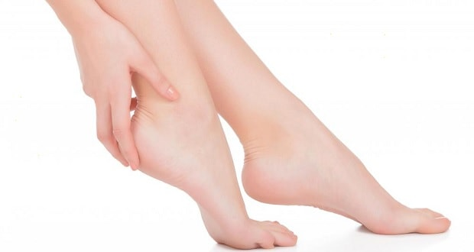
Ευχαριστώ για την προσοχή σας

